Slide 1
정보처리일반I
엑셀 2007 활용(1)
차트, 레코드 관리, 정렬, 필터
2008. 05. 11
Namseok Choi
http://kowon.dongseo.ac.kr/~d8003150

Slide 2
Chapter05 엑셀 2007 활용
1. 차트 작성
  차트의 구성요소
  기본 차트 만들기
  차트 수정하기
  차트 레이아웃 변경하기
  차트 크기와 위치 변경하기
2. 데이터 목록 관리
  데이터베이스란
  데이터 통합
  데이터 정렬
  필터

Slide 3
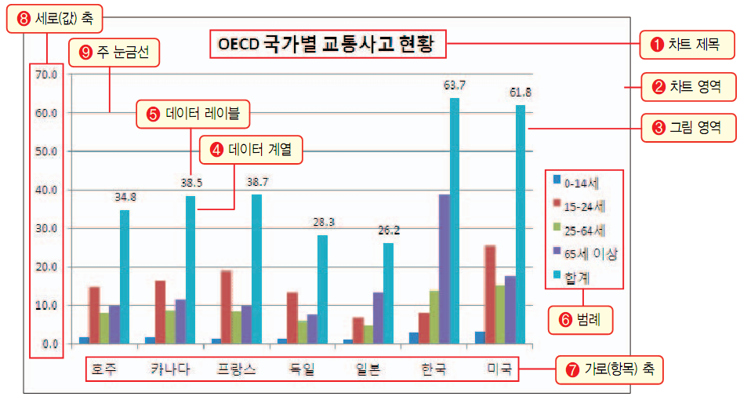
7.1 차트의 구성요소
차트
  데이터를 한눈에 파악하고 비교, 분석할 수 있도록 그래프로 표현한 것
  워크시트에 작성한 표를 막대형, 꺾은 선형, 원형 등 다양한 형태의 차트로 표현할 수 있음
  차트는 워크시트의 데이터를 근거로 만들어지기 때문에 워크시트의 데이터가 변경되면 기존 차트의 내용도 함께 변경됨.
차트 구성요소

Slide 4
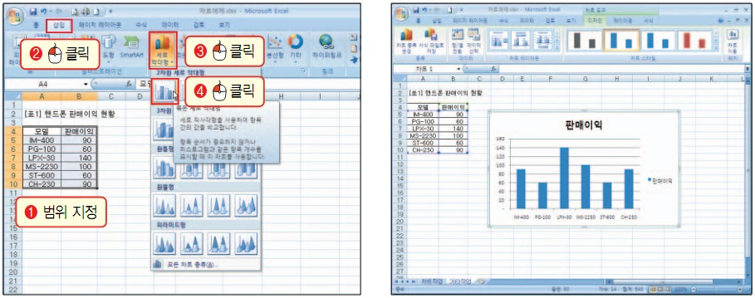
7.1 차트의 구성요소
기본 차트 만들기
  열 제목과 행 레이블을 포함하여 차트에 사용할 데이터 선택(➊)
  [삽입] 탭(➋)의 [차트] 그룹에서 차트 종류(➌)와 하위 차트 종류(➍) 선택
    차트 종류는 분석하려는 데이터 성격과 목적 등을 고려하여 선택함.

Slide 5
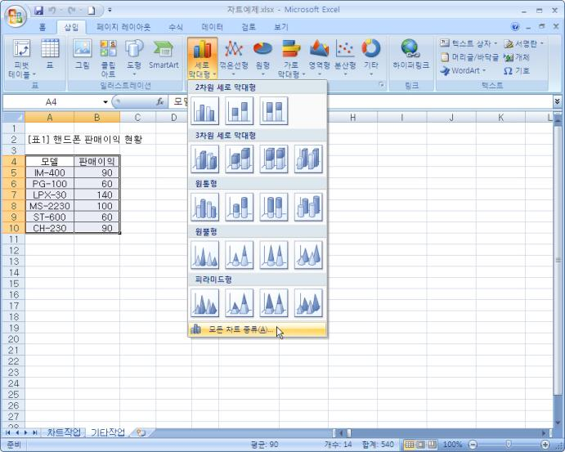
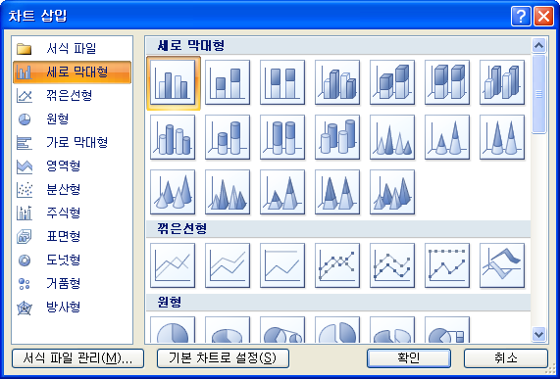
7.1 차트의 구성요소
기본 차트 만들기(계속)
  사용 가능한 차트 종류 표시
    차트 종류 - [모든 차트 종류] 클릭하여 [차트 삽입] 대화상자 표시
    Or [차트 만들기] 대화상자 표시 버튼 클릭
      모든 사용 가능한 차트 종류와 하위 차트 종류 스크롤하고 사용할 차트 종류 클릭

Slide 6
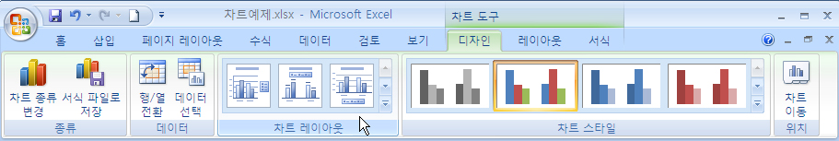
7.1 차트의 구성요소
차트 수정하기
  차트 도구
    리본 메뉴의 디자인, 레이아웃 및 서식 탭을 이용하여 차트 편집 가능
    [디자인] 탭 : 차트 종류, 차트 레이아웃, 차트 스타일, 위치 등 설정
    [레이아웃] 탭 : 차트 구성요소의 레이블, 축, 배경, 분석 등의 서식 설정
    [서식] 탭 : 차트 구성요소 중 데이터 계열이나 차트 영역, 그림 영역 등의 채우기 색, 윤곽선, 3차원 효과 등 지정
  차트 종류 바꾸기
    대부분의 2차원 차트에서 차트 종류 변경 가능
      차트의 모양 전체 변경 또는 단일 데이터 계열에 대해서만 다른 차트 종류 선택하여 혼합형 차트로 만들 수 있음.
      거품형 차트와 대부분의 3차원 차트에서는 전체 차트의 종류만 변경 가능
    1. 대상 선택
      전체 차트 변경 : 차트 영역이나 그림 영역 클릭
      단일 데이터 계열의 차트 종류 변경 : 해당 데이터 계열 클릭

Slide 7
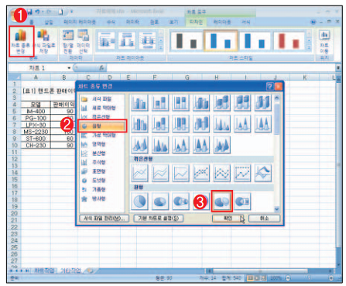
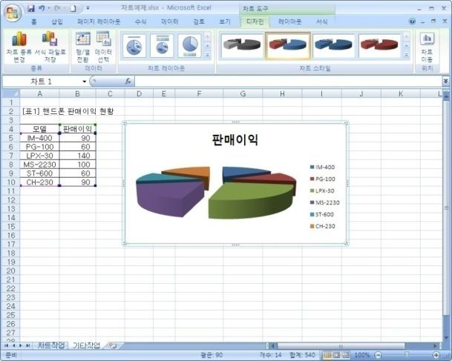
7.1 차트의 구성요소
차트 수정하기
  차트 종류 바꾸기(계속)
    2. [차트 도구]-[디자인] 탭의 [종류] 그룹에서 차트 종류 변경 선택하거나 마우스 오른쪽 버튼을 눌러 차트 종류 변경을 선택하고 [차트 종류 변경] 대화상자에서 차트 종류, 하위 종류 차례로 선택.

Slide 8
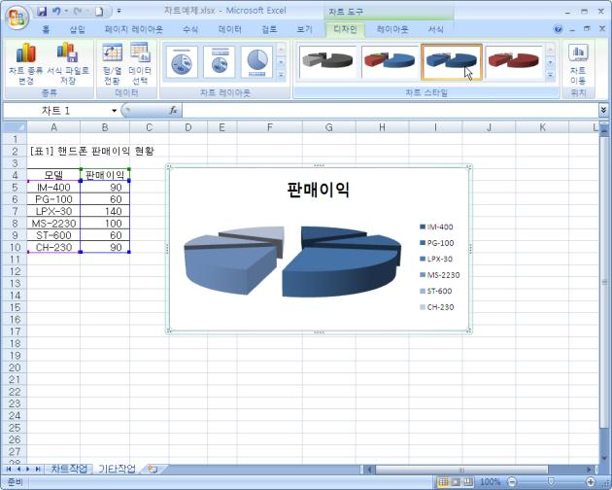
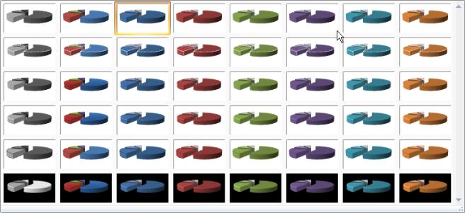
7.1 차트의 구성요소
차트 수정하기
  차트 스타일 변경하기
    [차트 도구]-[디자인] 탭의 [차트 스타일] 그룹에서 스타일 종류 선택.
    모든 스타일 종류를 보려면 자세히 버튼 선택.

Slide 9
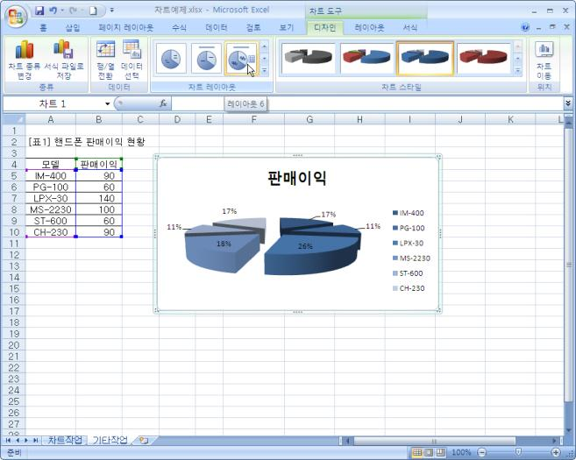
7.1 차트의 구성요소
차트 수정하기
  차트 레이아웃 바꾸기
    [차트 도구]-[디자인] 탭의 [차트 레이아웃] 그룹에서 레이아웃 종류 선택.

Slide 10
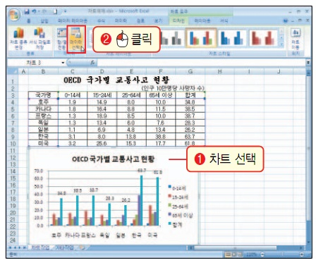
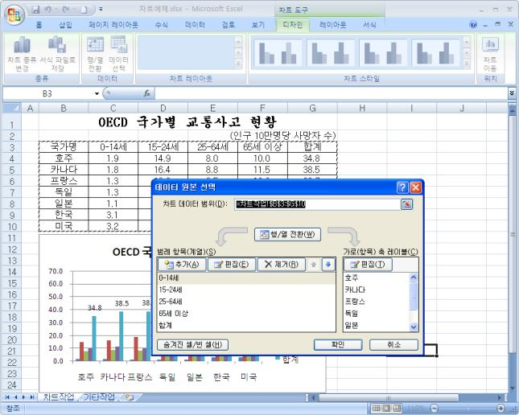
7.1 차트의 구성요소
차트 수정하기
  차트 원본 데이터 편집하기
    [데이터 원본] 대화상자에서 차트 데이터 범위 재지정, 필요한 계열이나 항목의 추가, 제거 등을 할 수 있음.
    데이터 원본 대화상자는 차트를 선택하고 [차트도구] – [디자인] 탭의 [데이터] 그룹에서 [데이터 선택]을 클릭하여 불러올 수 있음.

Slide 11
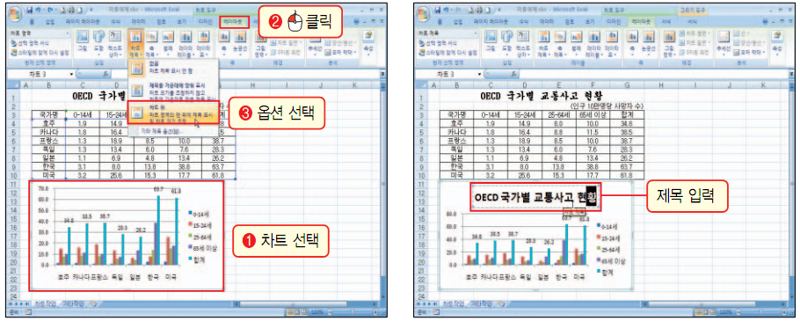
7.1 차트의 구성요소
차트 레이아웃 변경하기
  차트 제목 추가하기
    차트 선택 후, [차트 도구]-[레이아웃] 탭의 [레이블] 그룹에서 차트 제목 클릭
    제목을 가운데에 맞춰 표시 또는 차트 위를 클릭하고, 차트에 표시되는 차트 제목 텍스트 상자에서 원하는 텍스트 입력.

Slide 12
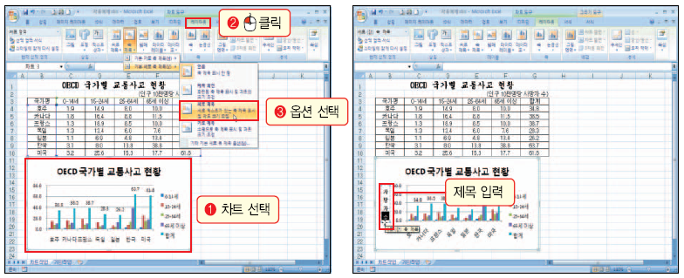
7.1 차트의 구성요소
차트 레이아웃 변경하기
  차트 축 제목 추가하기
    차트 선택 후, [차트 도구]-[레이아웃] 탭의 [레이블] 그룹에서 축 제목 클릭
      기본 가로(항목) 축에 제목 추가 : [기본 가로 축 제목] 클릭한 다음 원하는 옵션 클릭
      기본 세로(값) 축에 제목 추가 : [기본 세로 축 제목] 또는 [보조 세로 축 제목] 클릭한 다음 원하는 옵션 클릭
      깊이(계열) 축에 제목 추가 : [보조 세로 축 제목]-[세로 제목] 클릭한 다음 원하는 옵션 클릭
    차트에 표시되는 축 제목 텍스트 상자에서 원하는 텍스트 입력.

Slide 13
7.1 차트의 구성요소
데이터 레이블
  워크시트 셀에서 만들어진 한 개의 데이터 요소 또는 값을 나타내는 데이터 표식에 대한 추가 정보를 제공하는 레이블.
데이터 요소
  차트에 그려진 개별 값으로, 가로 막대, 세로 막대, 꺾은선, 원형 또는 도넛 조각, 점, 그 밖의 데이터 표식이라고 하는 도형들로 표시
  같은 색의 데이터 표식들이 하나의 데이터 계열을 이룸.
데이터 계열
  차트에 그려지는 관련 데이터 요소로, 차트의 각 데이터 계열은 고유의 색이나 무늬를 가지며 차트 범례 안에 나타남.
  한 차트에 데이터 계열을 한 개 이상 그릴 수 있으며, 원형 차트에는 데이터 계열이 한 개만 있음.

Slide 14
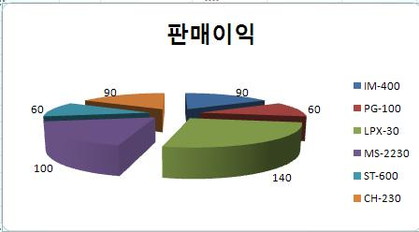
※ 차트 용어
차트 레이아웃 변경하기
  차트의 데이터 레이블 추가하기
    데이터 레이블
      워크시트의 값에 연결되며 이러한 값이 변경될 때 자동으로 업데이트 됨.
      계열 이름, 항목 이름 및 백분율 등을 표시
      각 데이터 레이블에 둘 이상의 데이터 레이블 항목을 표시하기 위해 쉼표나 사용자가 지정하는 다른 구분 기호로 구분할 수 있음
      데이터 레이블이 겹치지 않고 읽기 쉽도록 차트에서 해당 위치를 조정할 수 있으며, 데이터 레이블을 더 이상 표시할 필요가 없는 경우 제거할 수 있음.

Slide 15
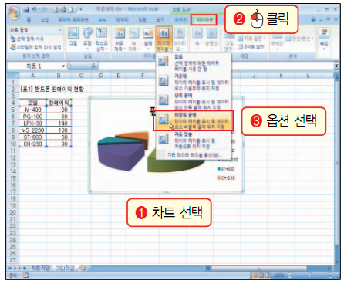
7.1 차트의 구성요소
    레이블을 지정하려는 차트 영역, 데이터 계열, 단일 데이터 요소 중에서 하나를 선택함.
      데이터 요소 선택은 데이터 요소가 있는 데이터 계열을 클릭한 다음 데이터 요소를 다시 클릭함.
    [차트 도구]-[레이아웃] 탭의 [레이블] 그룹에서 [데이터 레이블]을 클릭한 다음 원하는 표시 옵션
    (예: 바깥쪽 끝에)을 클릭.

Slide 16
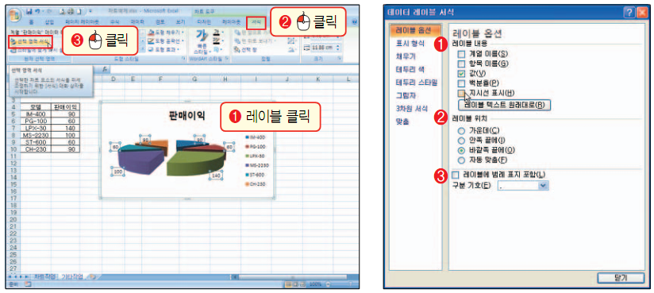
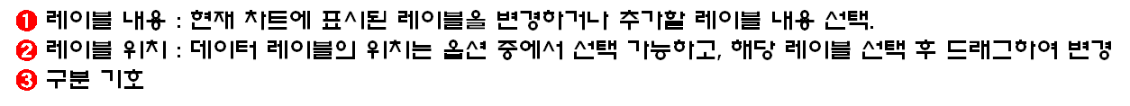

7.1 차트의 구성요소
차트레이아웃 변경하기
  차트의 데이터 레이블 추가하기
    표시된 데이터 레이블 항목 변경: 데이터 계열의 모든 데이터 레이블을 선택하거나 변경하려는 데이터 요소의 데이터 레이블을 클릭하고 데이터 레이블을 한번 더 클릭함. 그리고 [차트도구]-[서식] 탭의 [현재 선택 영역] 그룹에서 선택 영역 서식을 클릭하여 [데이터 레이블 서식] 대화상자를 표시.

Slide 17
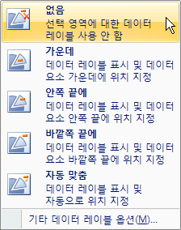
7.1 차트의 구성요소
차트 레이아웃 변경하기
  차트의 데이터 레이블 삭제하기
    [차트 도구]-[레이아웃] 탭의 [레이블] 그룹에서 데이터 레이블을 클릭한 다음 [없음]을 선택하거나, 데이터 계열 또는 데이터 요소의 레이블을 선택하고 <Delete> 키를 누름.

Slide 18
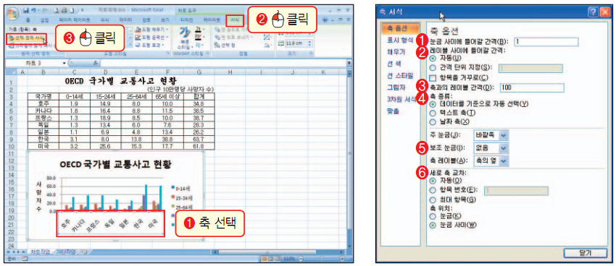
7.1 차트의 구성요소
차트 레이아웃 변경하기
  차트의 가로(항목) 축 눈금 변경하기
    가로(항목) 축은 숫자 간격 대신 텍스트 레이블을 표시
    눈금 사이에 표시할 항목 수, 항목을 표시할 순서 및 두 축이 교차하는 위치 변경가능.
    차트에서 변경할 가로(항목) 축을 클릭하거나 [차트 도구]-[서식] 탭의 [현재 영역 그룹]에서 차트 요소 목록 상자 옆의 화살표를 클릭하여 가로(항목) 축 클릭. 그리고 [차트 도구]-[서식] 탭의 [현재 영역] 그룹에서 선택 영역 서식을 클릭하여 [축 서식] 대화상자 표시하여 변경함.

Slide 19
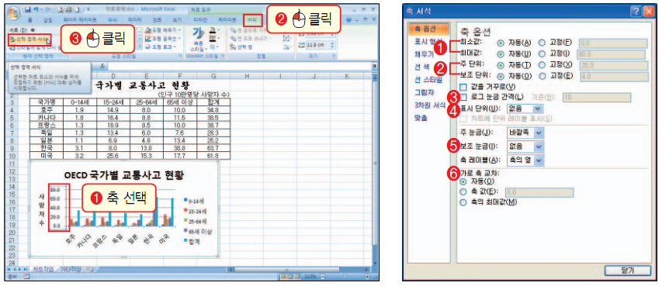
7.1 차트의 구성요소
차트 레이아웃 변경하기
  차트의 세로(값) 축 눈금 변경하기
    기본적으로 차트의 세로(값) 축에 대한 최소 눈금 값과 최대 눈금 값은 엑셀에서 결정함.
    그러나 사용자의 요구에 더 잘 맞도록 눈금을 사용자 지정할 수 있으며, 차트에 그려진 값이 아주 큰 범위를 포함할 경우 세로(값) 축을 로그 눈금으로 변경할 수 있음.
    차트에서 변경할 세로(값) 축을 클릭하거나 [차트 도구]-[서식] 탭의 [현재 영역 그룹]에서 차트 요소 목록 상자 옆의 화살표를 클릭하여 ‘세로(값) 축’ 클릭.
    그리고 [차트 도구]-[서식] 탭의 [현재 영역 그룹]에서 선택 영역 서식을 클릭하여 [축 서식] 대화상자 표시하여 변경함.

Slide 20
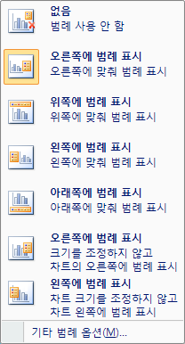
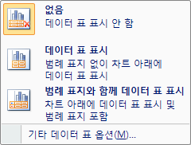
7.1 차트의 구성요소
차트 레이아웃 변경하기
  범례 표시/숨기기
    차트를 클릭하고 [차트 도구]-[레이아웃] 탭의 [레이블] 그룹에서 [범례] 클릭. 범례를 숨기려면 ‘없음’을 클릭하고, 범례를 표시하려면 원하는 표시 옵션 클릭.
  데이터 표 표시/숨기기
    꺾은 선형, 영역형, 세로 막대형 또는 가로 막대형 차트를 클릭하고 [차트 도구]-[레이아웃] 탭의 [레이블] 그룹에서 [데이터 표] 클릭. 데이터 표를 숨기려면 없음을 클릭하고, 데이터 표를 표시하려면 데이터 표 표시 또는 범례 표지와 함께 데이터 표 표시 클릭.

Slide 21
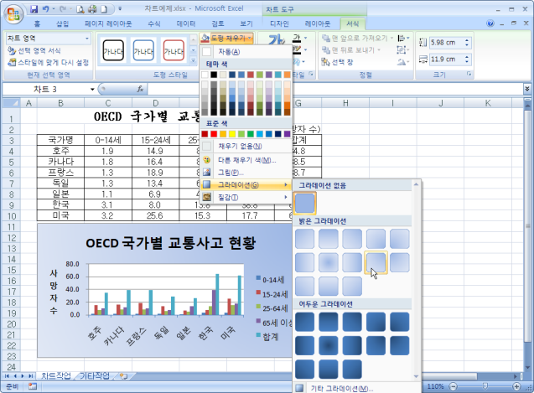
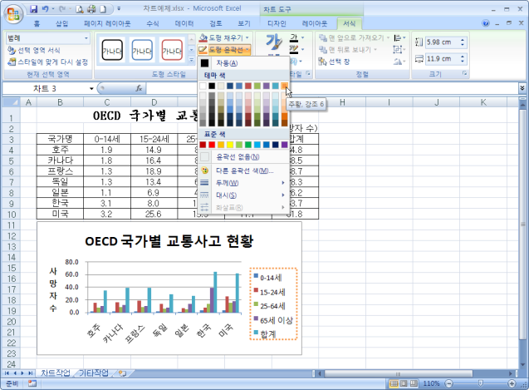
7.1 차트의 구성요소
차트 레이아웃 변경하기
  차트 요소의 도형 채우기, 도형 윤곽선, 도형 효과 변경하기
    미리 정의된 도형 스타일을 적용하거나 사용자 지정 도형 채우기, 도형 윤곽선 및 도형 효과를 적용하여 차트 영역, 그림 영역, 데이터 표식, 차트의 제목, 차트의 눈금선, 축, 눈금과 눈금 레이블, 추세선, 오차 막대, 3차원 옆면과 밑면 같은 차트 요소의 모양을 즉석에서 변경할 수 있음.
    차트 요소의 채우기, 테두리에 관련된 서식은 [차트 도구]-[서식] 탭의 [현재 선택 영역] 그룹의 선택 영역 서식을 선택하여 변경할 수 있음.
    아래 그림은 도형 채우기, 도형 윤곽선 변경하는 예임.

Slide 22
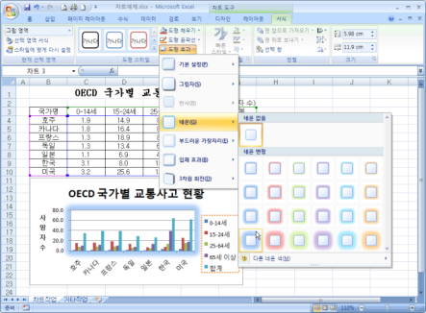
7.1 차트의 구성요소
차트 레이아웃 변경하기
  차트 요소의 도형 채우기, 도형 윤곽선, 도형 효과 변경하기(계속)
    아래 그림은 도형 효과 변경하기 예임.

Slide 23
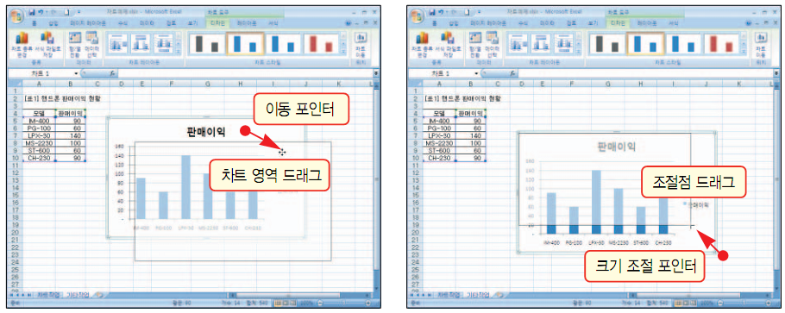
7.1 차트의 구성요소
차트 크기와 위치 변경하기
  차트 크기 조절 : 차트 영역을 선택하고 차트 주위의 조절점 드래그. 이때 가로와 세로 비율을 일정하게 유지하려면 <Shift> 키를 누름.
  워크시트 내에서 차트 이동 : 차트 영역을 선택하고 원하는 위치로 드래그.
  다른 워크시트로 차트 이동 : 차트 클릭 후 [차트 도구]-[디자인] 탭의 [위치] 그룹에서 차트 이동 선택. 그리고 새 워크시트로 차트를 이동하려면 새 시트를 선택한 다음 [새 시트] 상자에 해당 워크시트의 이름을 입력하고, 다른 워크시트에 차트를 개체로 이동하려면 <워크시트에 삽입>을 클릭한 다음 목록 상자에서 차트를 삽입할 워크시트 선택.

Slide 24
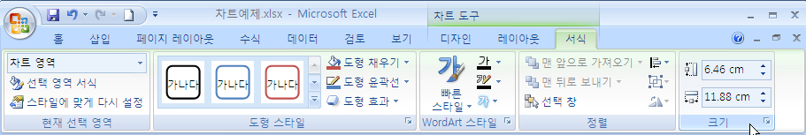
※ 수치로 차트 크기 조절
수치로 차트 크기 조절하기
  차트 선택 후 [차트 도구]-[서식] 탭의 [크기] 그룹에서 도형의 높이와 너비 수정

Slide 25
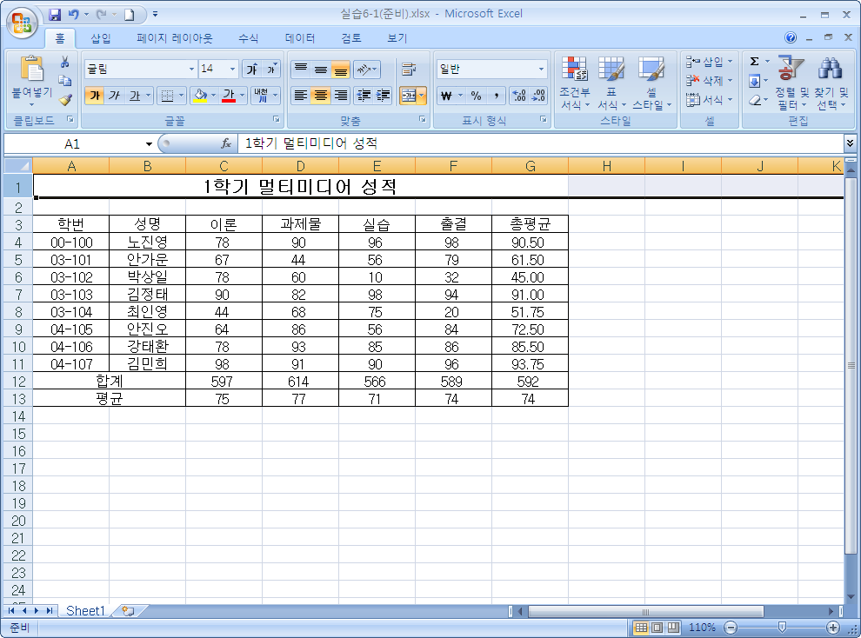
7.1 실습1: 세로 막대형 차트 작성하기
1
준비파일 열기
  실습9-1.xlsx’ 파일을 연다.

Slide 26
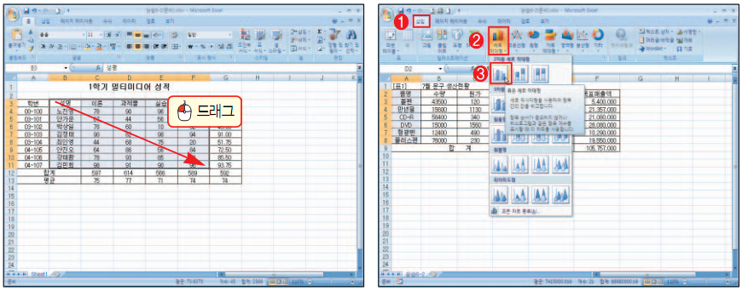
7.1 실습1: 세로 막대형 차트 작성하기
2
데이터 범위 지정 및 세로 막대형 차트 삽입하기
  [B3:F11] 영역을 마우스로 드래그해 범위를 지정하고 [삽입] 탭의 [차트] 그룹에서 세로 막대형을 선택하고, 2차원 세로 막대형을 선택한다.

Slide 27
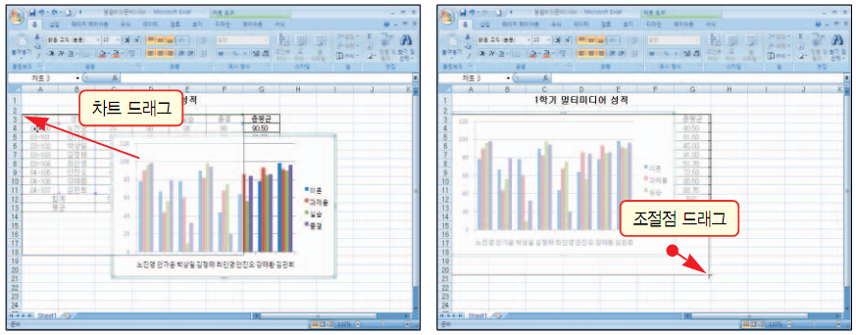
7.1 실습1: 세로 막대형 차트 작성하기
3
차트 위치 조정과 크기 조절하기
  차트가 삽입되면 차트를 드래그해 A2 셀 아래로 옮기고, 차트 조절점을 드래그하여 크기를 조절한다.

Slide 28
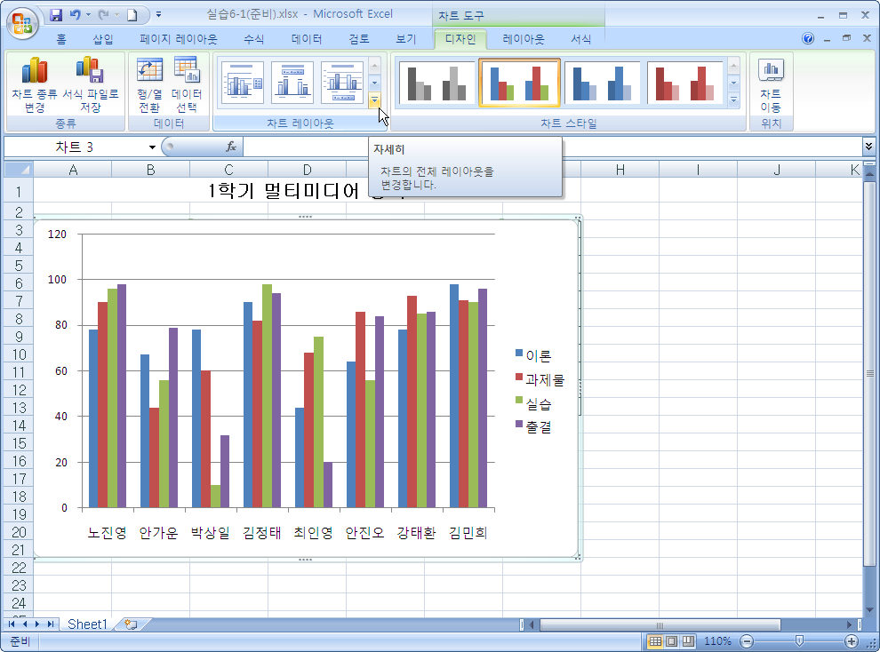
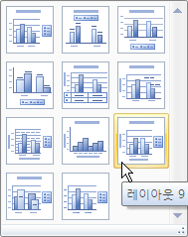
7.1 실습1: 세로 막대형 차트 작성하기
4
차트 레이아웃 바꾸기
  차트 영역을 선택하고 [차트 도구]-[디자인] 탭의 [차트 레이아웃] 그룹에서 자세히 버튼 을 클릭하여 레이아웃 9를 선택한다.

Slide 29
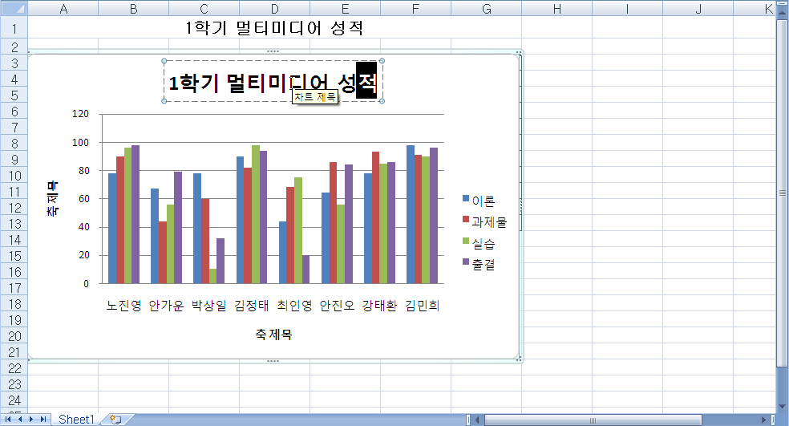
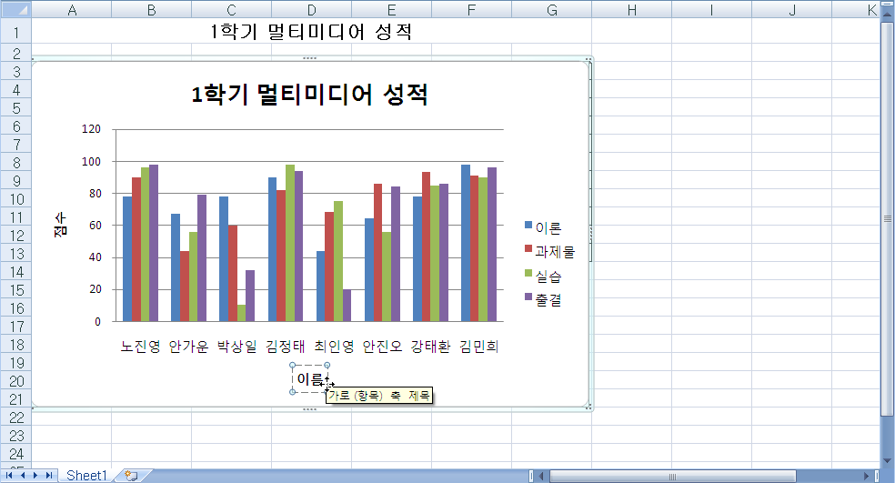
7.1 실습1: 세로 막대형 차트 작성하기
5
차트 제목과 축 제목 입력하기
  차트 제목을 클릭하고 ‘1학기 멀티미디어 성적’을 입력한다. 그리고 세로 축 제목은 ‘점수’, 가로 축 제목은 ‘이름’을 입력한다.

Slide 30
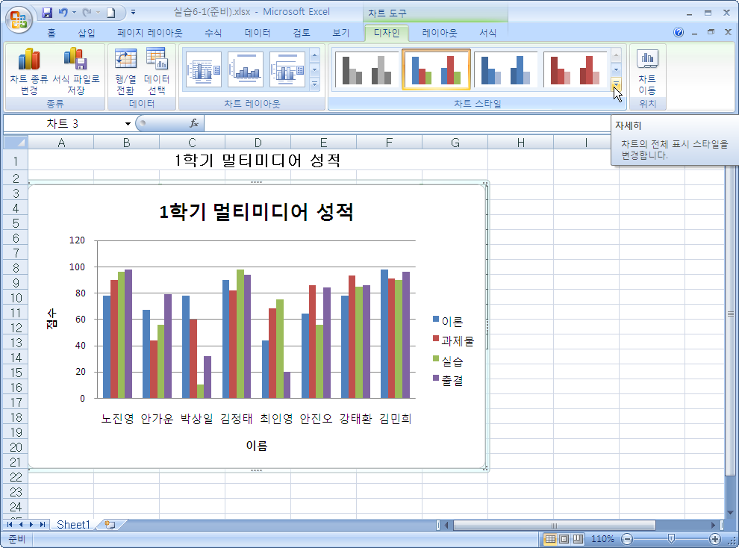
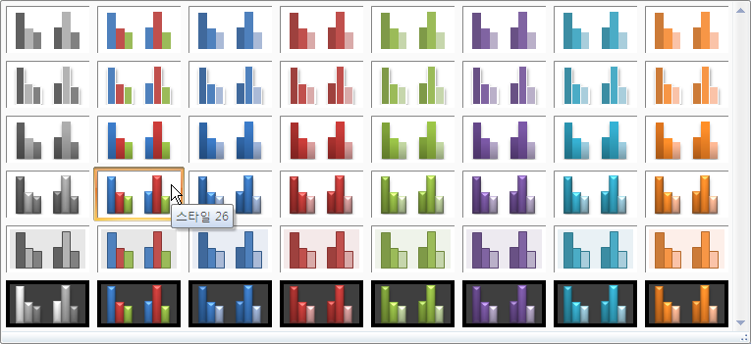
7.1 실습1: 세로 막대형 차트 작성하기
6
차트 스타일 변경하기
  차트 영역을 선택하고 [차트 도구]-[디자인] 탭의 [차트 스타일] 그룹에서 자세히 버튼 을 클릭하고 스타일 26을 선택한다.

Slide 31
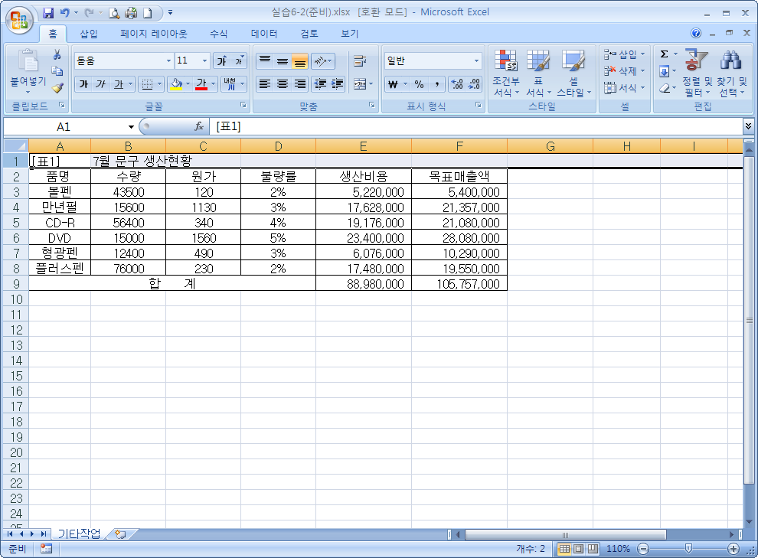
7.1 실습2: 이중 축 차트 작성하기
1
준비파일 열기
  ‘실습9-2.xlsx’ 파일을 연다.

Slide 32
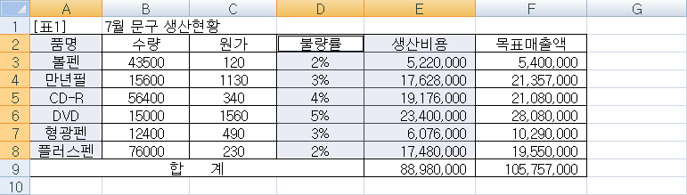
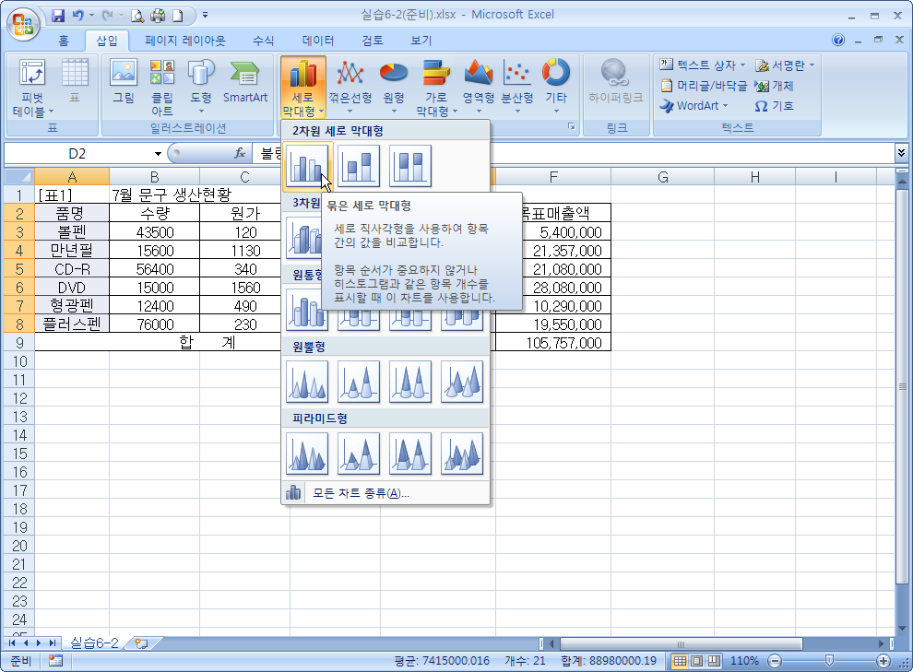
7.1 실습2: 이중 축 차트 작성하기
2
데이터 범위 지정 및 세로 막대형 차트 삽입하기
  [A2:A8], [D2:E8] 영역을 마우스로 드래그하여 범위를 지정하고 [차트 도구]-[삽입] 탭의 [차트] 그룹에서 세로 막대형을 선택하고, 2차원 묶은 세로 막대형을 선택한다.
※ 데이터 범위 지정은 먼저 [A2:A8] 영역을 마우스로 드래그하고, <Ctrl> 키를 누른 채 [D2:E8] 영역을 드래그하면 된다.

Slide 33
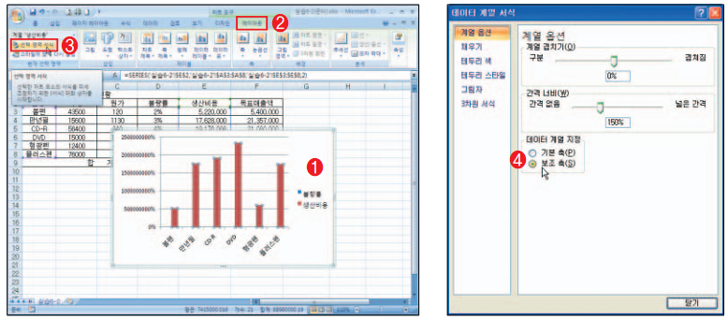
7.1 실습2: 이중 축 차트 작성하기
3
생산비용 보조 축으로 지정하기
  차트의 ‘생산비용’ 데이터 계열을 클릭하고, [차트 도구]-[레이아웃] 탭의 [현재 선택 영역] 그룹에서 선택 영역 서식을 선택한다. [데이터 계열 서식] 대화상자에서 계열 옵션의 데이터 계열 지정을 보조 축으로 선택한다.

Slide 34
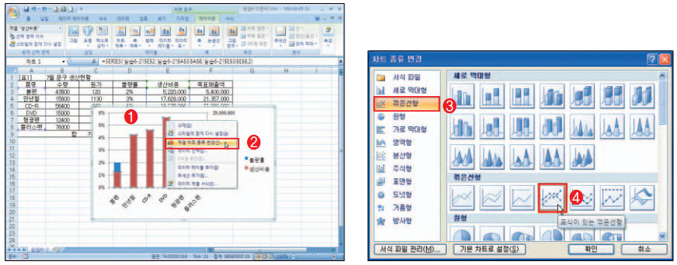
7.1 실습2: 이중 축 차트 작성하기
4
생산비용 데이터 계열 꺾은 선형 차트로 바꾸기
  생산비용 데이터 계열을 선택하고 마우스 오른쪽 버튼을 눌러 바로가기 메뉴의 [계열 차트 종류 변경]을 선택한다. [차트 종류 변경] 대화상자에서 꺾은 선형, 표식이 있는 꺾은 선형을 순서대로 선택한다.

Slide 35
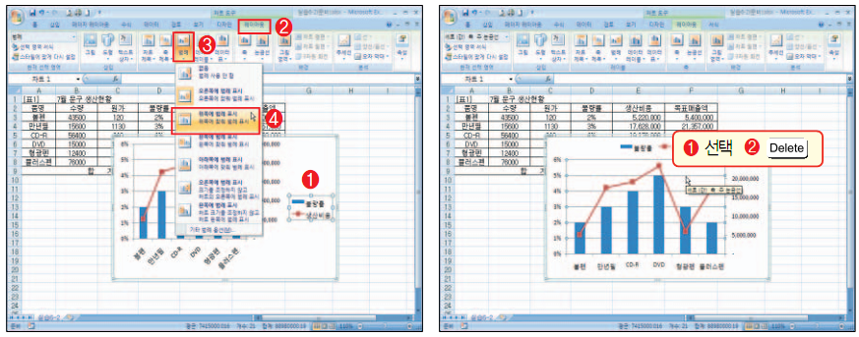
7.1 실습2: 이중 축 차트 작성하기
5
주 눈금선 삭제 및 범례 위치 바꾸기
  차트의 범례를 선택하고 [차트 도구]-[레이아웃] 탭의 [레이블] 그룹에서 [범례]-[위쪽에 범례 표시]를 선택한다. 그리고 세로 축 주 눈금선을 클릭한 후 <Delete> 키를 누른다.

Slide 36
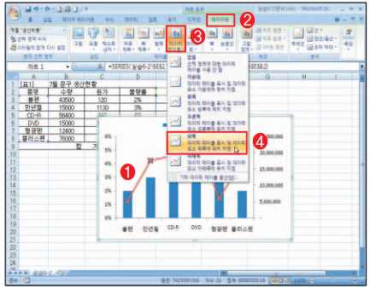
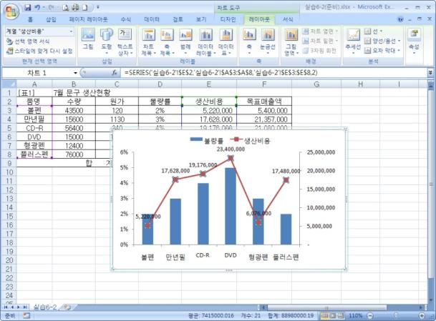
7.1 실습2: 이중 축 차트 작성하기
6
데이터 레이블 추가하기
  생산비용 꺾은선을 선택하고 [차트 도구]-[레이아웃] 탭의 [레이블] 그룹에서 [데이터 레이블]-[위쪽]을 선택한다.

Slide 37
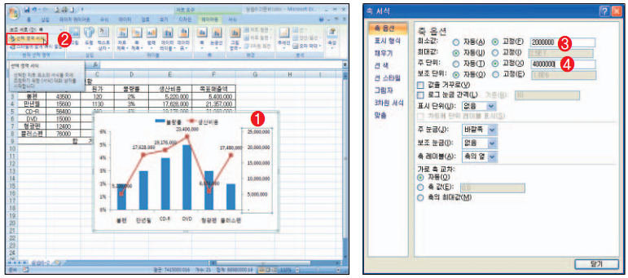
7.1 실습2: 이중 축 차트 작성하기
7
보조 축 눈금 간격 바꾸기
  차트의 오른쪽에 있는 보조 축을 클릭하고 [차트 도구]-[서식] 탭의 [현재 선택 영역] 그룹에서 선택 영역 서식을 클릭한다. [축 서식] 대화상자에서 최소값을 고정, ‘2000000’, 주 단위를 고정, ‘4000000’으로 변경한다.

Slide 38
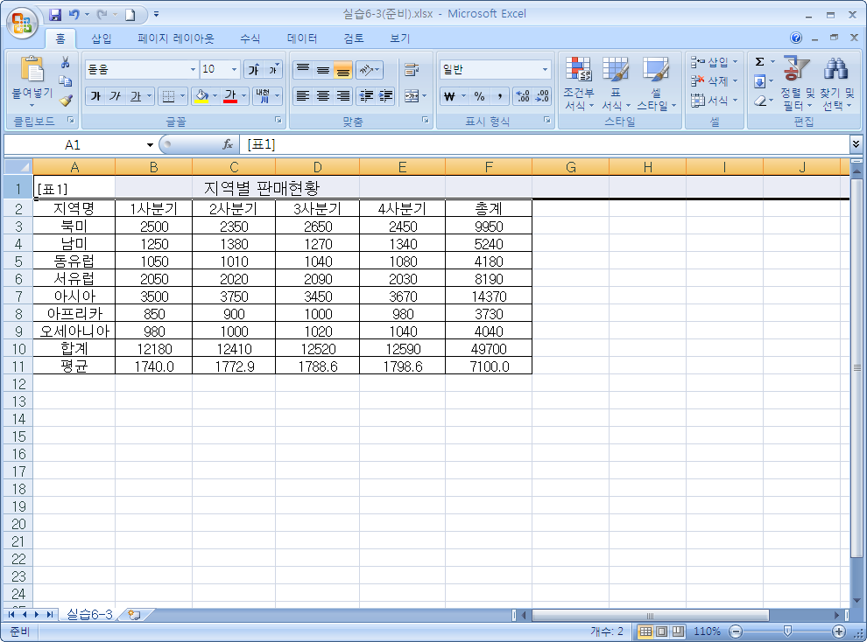
7.1 실습3: 차트 종류 바꾸기
1
준비파일 열기
  ‘실습9-3.xlsx’ 파일을 연다.

Slide 39
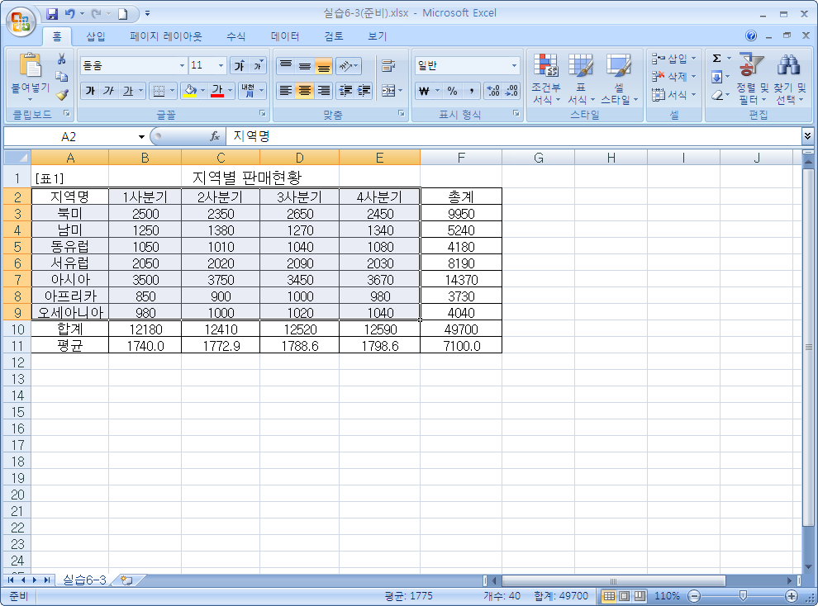
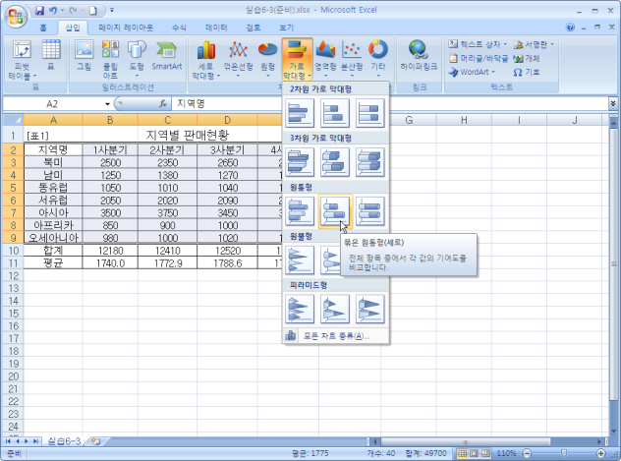
7.1 실습3: 차트 종류 바꾸기
2
데이터 범위 지정 및 세로 막대형 차트 삽입하기
  [A2:E9] 영역을 마우스로 드래그해 범위를 지정하고 [차트 도구]-[삽입] 탭의 [차트] 그룹에서 가로 막대형을 선택하고, 3차원 묶은 원통형을 선택한다.

Slide 40
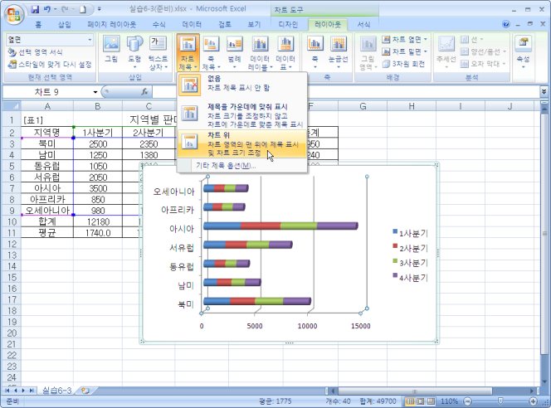

7.1 실습3: 차트 종류 바꾸기
3
차트 제목 삽입하기
  [차트 도구]-[레이아웃] 탭의 [레이블] 그룹에서 [차트 제목]-[차트 위]를 순서대로 선택한다. 차트 제목을 클릭하고 ‘지역별 판매현황’을 입력한다.

Slide 41


7.1 실습3: 차트 종류 바꾸기
4
차트 제목 서식 변경하기
  차트 제목을 선택하고 마우스 오른쪽 버튼을 눌러 나오는 미니 도구 모음에서 글꼴 크기를 ‘14’로 변경한다.

Slide 42


7.1 실습3: 차트 종류 바꾸기
5
차트 영역 색과 글꼴 색 바꾸기
  차트 영역을 클릭하고 [차트 도구]-[서식] 탭의 [도형 스타일] 그룹에서 도형 채우기를 선택한 후 [그라데이션]-[(어두운 그라데이션)선형 왼쪽]을 클릭한다. 차트 영역의 글꼴 색을 바꾸려면 차트 영역을 클릭하고 [차트 도구]-[서식] 탭의 [WordArt 스타일] 그룹에서 텍스트 채우기 를 눌러 색상(바다색, 강조5, 80% 밝게)을 선택한다.

Slide 43

7.1 실습3: 차트 종류 바꾸기
5
차트 영역 색과 글꼴 색 바꾸기
  텍스트 효과 의 ‘네온-강조색5, 11pt 네온’을 선택한다.

Slide 44

7.1 실습3: 차트 종류 바꾸기
6
그림 영역 색 바꾸기
  그림 영역을 클릭하고 [차트 도구]-[서식] 탭의 [도형 스타일] 그룹에서 도형 채우기를 선택한 후 [그라데이션]-[(어두운 그라데이션)선형 오른쪽]을 클릭한다.

Slide 45

7.1 실습3: 차트 종류 바꾸기

Slide 46

7.1 실습4: 원형 차트 작성하기
1
준비파일 열기
  ‘실습9-4.xlsx’ 파일을 연다.

Slide 47


7.1 실습4: 원형 차트 작성하기
2
데이터 범위 지정 및 원형 차트 삽입하기
  [A3:B10] 영역을 마우스로 드래그해 범위를 지정하고 [차트 도구]-[삽입] 탭의 [차트] 그룹에서 [원형]-[3차원 원형]을 선택한다.

Slide 48


7.1 실습4: 원형 차트 작성하기
3
차트 제목 바꾸기
  차트 제목을 클릭하고 기존 문자열 블록 지정한 후 새로운 차트 제목 ‘방송 시청률 조사’를 입력한다.

Slide 49


7.1 실습4: 원형 차트 작성하기
4
범례 위치 변경하기
  차트를 선택하고 [차트 도구]-[레이아웃] 탭의 [레이블] 그룹에서 [범례]-[아래쪽에 범례 표시]를 순서대로 선택한다.

Slide 50


7.1 실습4: 원형 차트 작성하기
5
데이터 레이블 표시하기
  차트를 선택하고 [차트 도구]-[레이아웃] 탭의 [레이블] 그룹에서 [데이터 레이블]-[기타 데이터 레이블 옵션]을 선택한다. [데이터 레이블 서식] 대화상자에서 레이블 내용을 백분율만 표시되도록 변경한다.

Slide 51

7.1 실습4: 원형 차트 작성하기

Slide 52

7.1 실습5: 그림 차트 작성하기
1
준비파일 열기
  ‘실습9-5.xlsx’ 파일을 연다.

Slide 53

7.1 실습5: 그림 차트 작성하기
2
데이터 범위 지정 및 원형 차트 삽입하기
  [A3:B10] 영역을 마우스로 드래그하여 범위 지정하고 [차트 도구]-[삽입] 탭의 [차트] 그룹에서 [원형]-[3차원 원형]을 선택한다.

Slide 54


7.1 실습5: 그림 차트 작성하기
3
차트 제목 바꾸기
  차트 제목을 클릭하고 기존 문자열 블록 지정한 후 새로운 차트 제목 ‘자동차 판매실적’을 입력한다.

Slide 55

7.1 실습5: 그림 차트 작성하기
4
세로 막대 그림으로 바꾸기
  ‘2009년 6월’ 계열을 선택하고 [차트 도구]-[서식] 탭의 [현재 선택 영역] 그룹에서 선택 영역 서식을 클릭한다. [데이터 계열 서식] 대화상자에서 ‘그림 또는 질감 채우기’를 선택하고, ‘다음에서 삽입’에서 <파일>을 클릭하여 ‘실습6-5(자동차).jpg’파일을 선택하고 쌓기 옵션을 선택한다.

Slide 56

7.1 실습5: 그림 차트 작성하기

Slide 57

8.1 데이터베이스란?
데이터베이스
  관심 있는 사실에 대해서 수집해 놓은 데이터
  필드와 레코드로 구성.
    필드(Field) : 같은 종류의 데이터 모임으로 데이터베이스의 ‘열’을 의미.
    레코드(Record) : 하나 이상의 필드로 구성되며 데이터베이스의 ‘행’을 의미.
    필드명 : 각 필드를 구분할 수 있는 필드의 이름을 의미.
데이터 목록
  데이터베이스를 작성하고 관리하기 위해 데이터를 일정한 형식에 맞춰 입력된 자료
  엑셀은 자동으로 데이터 목록을 데이터베이스로 취급함.

Slide 58

8.2 데이터통합
데이터 통합
  여러 워크시트의 결과를 요약하고 보고하기 위해 각 워크시트의 데이터를 마스터 워크시트로 통합
  마스터 워크시트와 같은 통합 문서에 있는 워크시트뿐만 아니라 다른 통합 문서에 있는 워크시트도 통합할 수 있음
  데이터를 통합하면 정기적으로 또는 필요 시 쉽게 업데이트하고 집계할 수 있도록 데이터가 모아짐.
데이터 통합하기
  통합 데이터를 표시할 셀을 선택(➊)하고 [데이터] 탭의 [데이터 도구] 그룹에 있는 [통합] 명령(➋) 선택.

Slide 59


8.2 데이터통합
데이터 통합하기(계속)
  [통합] 대화상자에서 함수 종류를 선택(➌)하고 참조 영역에 통합할 데이터 범위(➍)를 드래그하여 지정. <추가>를 클릭(➎)하고, 필요한 옵션(➏) 선택
    옵션 중에 ‘원본 데이터에 연결’ 항목(옵션 : 첫 행, 왼족 열)
      원본 데이터가 변경될 때 통합 시트가 자동으로 업데이트 되도록 설정하는 경우에 사용하는데, 워크시트가 다른 통합 문서에 있는 경우에는 이 확인란만 선택할 수 있음
      이 확인란을 선택하면 통합에 포함할 셀이나 범위를 변경할 수 없음.

Slide 60
※ 중복 항목 제거하기
데이터 중복
  대량의 데이터를 관리해야 하는 경우 또는 외부 데이터를 불러 온 경우 중복 데이터가 있는지 확인해야 함.
  중복 값은 두 행의 모든 값이 완전히 일치하는 경우를 의미함.
  중복 값은 셀에 저장되어 있는 값이 아닌 셀에 표시되는 값을 기준으로 결정
  예를 들어 서로 다른 두 셀에 동일한 날짜 값이 있는 경우 한 셀은 ‘2009-03-08’로 서식이 설정되어 있고 다른 셀은 ‘2009년 3월 8일’로 서식이 설정되어 있으면 두 값은 중복되지 않은 고유한 것임.
중복 값 제거 대상
  선택한 셀 범위나 테이블의 값만 제거되며 해당 셀 범위나 테이블 밖의 다른 값은 변경되거나 이동되지 않음
  윤곽선이 있거나 부분합이 있는 데이터에서는 중복 값을 제거할 수 없기 때문에, 중복된 항목을 제거하려면 윤곽선과 부분합을 모두 제거해야 함.
중복 값 제거하기
  셀 범위 선택 후 [데이터] 탭의 [데이터 도구] 그룹에서 [중복된 항목 제거] 명령 선택.

Slide 61

※ 중복 항목 제거하기
중복된 항목 제거 대화상자
  모두 선택하는 경우 레코드가 일치하는 항목만 제거
  일부 열만 선택하는 경우는 해당 열이 포함된 첫 번째 레코드만 유지하고 나머지 레코드는 모두 삭제함.

Slide 62
8.3 데이터 정렬
데이터 정렬
  데이터 정렬이란 특정 기준에 의해 행 단위로 데이터 순서를 변경하는 작업
  정렬 순서는 오름차순, 내림차순, 사용자 지정 순이 있음.
    오름차순은 숫자>문자>논리값>오류값>빈셀 순으로 정렬되며, 내림차순은 오름차순의 역순으로 정렬되지만 빈 셀은 마지막으로 정렬됨.
  정렬 기준은 64개까지 지정함
  오름차순 정렬
    0에서 9, A에서 Z의 순서로 정렬하는 것을 의미
    오름차순의 경우에 문자보다는 숫자가, 대문자보다는 소문자가 정렬 우선순위를 가짐.
  내림차순 정렬은 오름차순 정렬의 역순임.

Slide 63

8.3 데이터 정렬
데이터 정렬
  데이터 목록에서 정렬할 범위를 선택(➊)하고 [데이터] 탭의 [정렬 및 필터] 그룹의 [정렬] 명령(➋)을 선택한 후 [정렬] 대화상자에서 정렬 필드, 정렬 기준, 정렬 방식을 설정(➌)함. 추가로 데이터 정렬 기준이 필요한 경우에 <기준추가>를 선택(➍)함.

Slide 64
8.4 필터
필터
  데이터 목록 중에서 사용자가 설정한 조건에 맞는 데이터만 화면에 표시하는 기능
  필터 기능을 이용하면 데이터 순서를 변경시키지 않고도 조건에 맞는 데이터만 찾아 워크시트에 표시할 수 있음.
자동 필터
  비교적 조건이 단순하거나 간단한 데이터를 추출할 때 사용
  필터를 적용할 데이터 목록 범위를 지정하고 [데이터] 탭의 [정렬 및 필터] 그룹에서 필터 선택.
  텍스트 필터링
    검색하려는 필드열의 데이터가 문자 형식일 경우 텍스트 값 목록에서 필터링 기준으로 사용할 텍스트 값을 하나 이상 선택하거나 선택을 취소함
    텍스트 필터의 조건으로 같은 문자, 시작 문자, 끝 문자, 포함 문자 등을 지정하여 검색할 수 있으며, 사용자 지정 필터를 선택하여 찾을 조건을 직접 입력할 수 있음.
      예를 들어 특정 문자로 시작하는 텍스트로 필터링하려면 ‘시작 문자’를 선택하고, 위치에 관계없이 특정 문자를 포함하는 텍스트로 필터링하려면 ‘포함’을 선택함.

Slide 65

8.4 필터
자동 필터
  텍스트 필터링(계속)

Slide 66

8.4 필터
자동 필터
  텍스트 필터링(계속)

Slide 67

8.4 필터
자동 필터
  숫자 필터링
    검색하려는 필드 열의 데이터가 숫자 형식일 경우 숫자 목록에서 필터링 기준으로 사용할 숫자를 하나 이상 선택하거나 선택을 취소함.
    숫자 필터의 조건으로 같은 값, 이상, 이하, 미만, 초과, 상위10 등의 값을 검색할 수 있으며, 사용자 지정 필터를 선택하여 찾을 조건을 직접 입력할 수 있음.

Slide 68

8.4 필터
자동 필터
  날짜 및 시간 필터링
    검색하려는 필드 열의 데이터가 날짜나 시간 형식일 경우 날짜 또는 시간 목록에서 필터링 기준으로 사용할 날짜나 시간을 하나 이상 선택하거나 선택을 취소함.
    날짜나 시간 필터의 조건으로 이전, 다음 주, 다음 날 등의 값을 검색할 수 있으며 사용자 지정 필터를 선택하여 찾을 조건을 직접 입력할 수 있음.

Slide 69


8.4 필터
자동 필터
  자동 필터 해제하기
    [데이터] 탭의 [정렬 및 필터] 그룹에서 지우기를 선택하거나 필터링이 적용된 해당 필드 버튼을 누르고 [필드에서 필터 해제] 선택.
    데이터 목록의 필드에 추가된 자동 필터 버튼을 제거하려면 선택되어 있는 [필터]를 다시 클릭

Slide 70

8.4 필터
고급 필터
  조건이 복잡하거나 여러 필드를 결합해서 조건을 지정할 때 사용함
  워크시트에 검색 조건을 입력한 후 데이터 목록 범위 내에 포인터를 위치시키고 [데이터] 탭의 [정렬 및 필터] 그룹에서 고급 선택.
  고급 필터의 조건 : 같은 행에 입력하면 AND 조건으로, 다른 행에 입력하면 OR 조건으로 추출함.
  [고급 필터] 대화상자의 결과 항목 : 추출 결과를 원본 데이터 목록이 위치한 곳에 표시할지 또는 동일 워크시트의 다른 위치에 복사할지를 선택함. 다른 위치에 복사하는 경우에 ‘복사 위치’ 항목이 활성화됨.

Slide 71

8.4 필터
고급 필터
  고급 필터 적용 결과
  고급 필터 해제하기
    [데이터] 탭의 [정렬 및 필터] 그룹에서 지우기 선택.

Slide 72

8.2 실습: 데이터 통합하기
준비파일 열기
  ‘실습9-6.xlsx’ 파일을 연다.
1

Slide 73

8.2 실습: 데이터 통합하기
통합 데이터 표시 셀 선택하기
  실습 준비파일에는 시트가 ‘10월’, ‘11월’, ‘12월’, ‘통합’ 이렇게 4개가 있는데 이 중에서 ‘통합’ 시트 탭을 선택하고 A3 셀을 선택한다. 그리고 [데이터] 탭의 [데이터 도구] 그룹에서 통합을 선택한다.
2

Slide 74

8.2 실습: 데이터 통합하기
3
10월 데이터 참조 영역 지정하기
  [통합] 대화상자에서 함수로 합계를 선택하고 참조 영역 지정 버튼( )을 클릭한다. ‘10월’ 탭을 클릭하고 [A3:C9] 셀을 드래그해 범위로 지정하고 범위 지정 완료
  버튼( )을 클릭한 후 <추가>를 클릭한다.

Slide 75

8.2 실습: 데이터 통합하기
4
11월 데이터 참조 영역 지정하기
  [통합] 대화상자에서 함수로 합계를 선택하고 참조 영역 지정 버튼( )을 클릭한다. ‘11월’ 탭을 클릭하고 [A3:C8] 셀을 드래그해 범위로 지정하고 범위 지정 완료 버튼( )을 클릭한 후 <추가>를 클릭한다.

Slide 76

8.2 실습: 데이터 통합하기
5
12월 데이터 참조 영역 지정하기
  [통합] 대화상자에서 함수로 합계를 선택하고 참조 영역 지정 아이콘( )을 클릭한다. ‘12월’ 탭을 클릭하고 [A3:C7] 셀을 드래그하여 범위로 지정하여 범위 지정 완료 아이콘( )을 클릭한 후 <추가>를 클릭한다. 그리고 사용할 레이블에 ‘첫 행’과 ‘왼쪽 열’을 체크하고 <확인>을 클릭한다. ‘데이터 통합’ 워크시트에 10월부터 12월까지 데이터가 통합되어 나타난다.

Slide 77

8.3 실습: 데이터 정렬하기
1
준비파일 열기
  ‘실습9-7.xlsx’ 파일을 연다.

Slide 78

8.3 실습: 데이터 정렬하기
2
데이터 정렬하기
  데이터 목록의 정렬할 범위를 선택한 후 [데이터] 탭의 [정렬 및 필터] 그룹의 정렬을 선택한다. [정렬] 대화상자에서 첫째 기준(분류, 값, 오름차순), 둘째 기준(6월, 값, 내림차순), 셋째 기준(합계, 값, 내림차순)을 설정하고 <확인>을 클릭한다. 이 때, 둘째 기준과 셋째 기준을 설정하기 위해 <기준 추가>를 클릭한다.

Slide 79

8.3 실습: 데이터 정렬하기

Slide 80

8.4 실습1: 사용자 자동 필터 적용하기
1
준비파일 열기
  ‘실습9-8.xlsx’ 파일을 연다.

Slide 81

8.4 실습1: 사용자 자동 필터 적용하기
2
범위 지정 후 자동 필터 실행하기
  자동 필터를 적용할 데이터 목록 범위를 지정한 후 [데이터] 탭의 [정렬 및 필터] 그룹에서 필터를 선택한다.

Slide 82


8.4 실습1: 사용자 자동 필터 적용하기
3
사용자 지정 자동 필터 설정하기
  이익 금액 필드의 목록 버튼을 클릭하여 숫자 필터와사용자 지정 필터를 선택한다. 그리고 [사용자 지정 자동 필터]에서 ‘>= 80000’, ‘그리고’, ‘<= 300000’ 이라고 설정한다. 결과적으로 이익 금액이 80,000이상 300,000이하인 자료만 검색한다.

Slide 83

8.4 실습1: 사용자 자동 필터 적용하기

